Slide 1

第三章 物理层
课前思考
如何在模拟介质中传输数字信号？
如何保证通信双方协调通信？
如何让物理媒介传输更多的信息？

Slide 2
本章内容
3.1 基本概念
3.1.1 概念和术语
3.1.2 传输媒体
3.1.3 数据传输方式
3.2 数字通信主要过程
3.2.1 信源编码
3.2.2 信道编码
3.2.3 数字调制
3.3 多路复用技术
3.3.1 频分复用
3.3.2 时分复用
3.3.3 码分复用
3.3.4 波分复用
3.4 宽带接入技术
3.4.1 用户数字线技术
3.4.2 光纤同轴混合网
3.4.3 无线接入技术
3.4.4 FTTx 技术
3.5物理层及其协议举例

Slide 3
3.1 基本概念
通信是将信息从一个地方传送到另外一个地方的过程。
在这个过程中，涉及信号的识别、采集、传送，并且还要保证传送的质量和速度。

Slide 4
3.1.1 概念和术语
一、数据、信号和信息
数字数据比较容易存储、处理和传输，模拟数据经过处理可以很容易变成数字数据。
数字数据传输存在系统庞大、设备复杂的问题，在需要简化设备的情况下，还会采用模拟数据传输
1. 数据（data）:
事件的某些属性规范化后的表现形式，它能被识别，也可以被描述。
模拟数据：可在某一区间内连续取值的数据。
数字数据：可在某一区间内取有限个离散值的数据。

Slide 5
一、数据、信号和信息
2.信号（signal）:
数据的具体表现形式，具有确定的物理描述。
模拟信号：指幅度随时间作连续变化的信号。
数字信号：指幅度随时间作不连续的、离散变化的信号。
模拟信号
数字信号

Slide 6
一、数据、信号和信息
3. 信息及其度量
1948年，香农在其“通讯的数学理论” 一文中首次提出信息的定义：
“信息是用来消除随机不确定性的东西”。
信息定义：
事件中包含的有意义的内容。
信息的度量：
信息量与事件出现的概率有关：
（1）信息量是事件出现概率的函数；

Slide 7
一、数据、信号和信息
（2）概率愈小，信息量愈大；反之，也成立。
（3）若干个互相独立事件构成的信息量等于各独立事件信息量的和。

Slide 8
一、数据、信号和信息
信息量与事件之间的关系如下：
其中：Ｉ是信息量， P(x)是事件x出现的概率。
信息量的单位与对数底数a有关
a = 2 单位为比特（bit，简写为b）；
a = e 单位为奈特（nat，简写为n）；
a = 10 单位为哈特莱。

Slide 9
一、数据、信号和信息
例2.1 分别以二进制和M进制为例，说明离散信源等概率出现时，每个符号的信息量。
解:二进制等概率时
有：
即二进制等概时，每个符号的信息量相等，为1bit。

Slide 10
一、数据、信号和信息
M进制等概率时
有：
M进制单位
即M进制等概时，每个符号的信息量相等，为1M进制单位。

Slide 11
一、数据、信号和信息
当各个符号出现的概率不相等时，一般以平均信息量进行计算
平均信息量定义：
每个符号所含信息的平均值。用符号 表示。
平均信息量也被称为信息熵，用于描述一个系统的混乱程度。信息熵与系统的有序程度成反比。
多进制时，设各符号出现的概率为：
且：
则平均信息量为：

Slide 12
一、数据、信号和信息
3.带宽:
带宽是指物理信道的频带宽度，单位为赫兹（Hz）、千赫（kHz）和兆赫（MHz）。
S为信号功率（W）。
B为信道的带宽（HZ）。
4. 信道容量:
信道容量一般是指物理信道上能够进行无差错传输数据的最大能力，用C表示。
N为信道的加性白噪声（W）。
在信息论中，信息传输容量可以由香农公式进行计算。

Slide 13
一、数据、信号和信息
5.香农公式的讨论
在给定B和S/N 的情况下，信道的极限传输能力为C，而且此时能够做到无差错传输（即差错率为零）。即使信道的实际传输速率大于C，但无差错传输在理论上就已不可能。
提高信噪比S/N，可提高信道容量C。特别是，若N趋向零 ，则意味着无干扰信道容量为无穷大。
设：
为频谱密度，则有：
当：
时，有：

Slide 14
一、数据、信号和信息
增大信道带宽B可以增加信道容量C，但不能使信道容量C无限制地增大。当信道带宽B趋于无穷大时，信道容量C的极限值为：
维持信道容量不变，可以通过调整信道的 B及S/N 来达到，即信道容量可以通过系统带宽与信噪比的互换而保持不变。

Slide 15
3.1.1 概念和术语
二、模拟通信系统和数字通信系统
根据信号的不同，通信系统可以分为数字通信系统和模拟通信系统。
利用模拟信号传递信息的叫做模拟通信系统，利用数字信号传递信息的叫做数字通信系统
数字通信系统可分为数字电话通信系统和数字数据通信系统

Slide 16

二、数字通信系统
1.通信系统模型
细化
发送端
接收端
编码器
调制器
信道
解调器
解码器

Slide 17
二、数字通信系统
信源：把各种信息转换成原始物理信号，如计算机，FAX，电话机等。
变换器：将原始物理信号转换成适合在信道上传输的信号，如MODEM,光电转换器等。
信道：传输信号的一条通路。通常一条物理线路可构成一个或多个信道。
噪声源：信道自身的噪声以及周围环境对信道的干扰。如热噪声，闪电，强电磁场干扰等。

Slide 18
二、数字通信系统
1. 数字通信的优点
抗干扰能力强。
适合远距离传输。
可通过中继器对信号进行放大，整形，避免由于干扰而产生的积累效应。
安全保密性好。
可采用复杂的加密技术对数字信号进行加密处理，有效的防止非法者窃取信息。
适合多媒体信息传输。
文字、语音、图像、视频等信息都可以统一转换成数字信号进行传输。

Slide 19
二、数字通信系统
2. 数据传输类型
在计算机中，数据以离散二进制数字信号表示，但在通信过程中，数据的表示方式主要取决于选用的通信信道所允许传输的信号类型。
若选用的是模拟信道，则需要在发送端将数字信号变换成模拟信号，在接收端再将模拟信号还原成数字信号。这个过程也就是所谓的调制和解调过程。

Slide 20
3.1.1 概念和术语
三、通信系统性能指标
一般说来，评价通信系统的性能指标可以归纳为有效性、可靠性、适应性、经济性、保密性、标准性、维修性、工艺性等几个指标。
在本课程中，我们主要关心有效性和可靠性两个指标。

Slide 21
三、通信系统性能指标
1. 有效性
与有效性相关的概念：
(1) 码元(Code Cell,也有称Symbol)：
固定时间长度的信号波形，编码所需的时间长度称为码元宽度，一般用时间T表示。
一个码元携带的信息量与进制有关。二进制码元只有两种波形（比如+5V脉冲表示1，-5V脉冲表示0）；四进制码元就需要用四种波形（如+5V表示00，+10V表示01，-5V表示10，-10V表示11）。

Slide 22
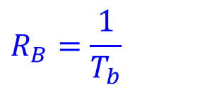
码元速率与进制无关，为码元宽度的倒数。如：某系统可以每2秒传输4800个码元，则码元宽度为：1/2400秒。码元速率为：2400波特每秒。
A. 二进制码元
B. 四进制码元
(2) 码元传输速率：
信号传输速率，指每秒传送的码元数，单位是波特每秒（Baud），通常用“B”表示。
$$R_{B}=\frac{1}{T_{b}}$$

Slide 23
(3) 信息传输速率：
单位时间内传输的信息量，
通常用比特/秒(bit/s) ，简记为bps。
注意：最大信息传输速率等于信道容量！
(4) 码元传输速率与信息传输速率之间的关系：
即：信息传输速率通常会大于码元传输速率。
在二进制条件下，二者相等

Slide 24
(5) 不同进制下，传输速率之间的关系：
如果码元速率不变：
如果信息速率不变：

Slide 25
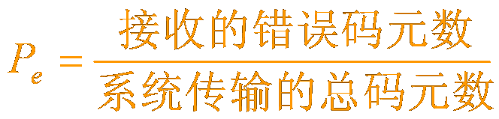
2. 可靠性指标
可靠性的指标是利用差错率来衡量。差错率通常有两种表示方法。
(1) 码元差错率（误码率 ）
发生差错的码元数在传输总码元数中所占的比例，也就是说，误码率就是码元在传输系统中被传错的概率。

Slide 26
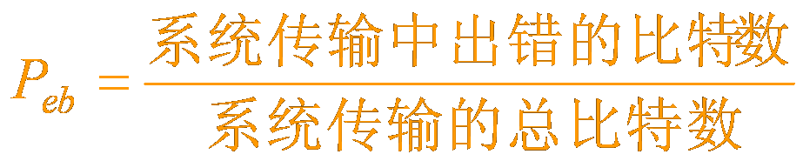
(2) 信息差错率（误信率）
发生差错的信息量在信息传输总量中所占的比例，或者说，它是码元的信息量在传输系统中被丢失的概率。

Slide 27
3.1.2 传输媒体
现代通信技术的基础是电磁理论，所有的通信方式都是采用目前已知的电磁频率作为传输通道。
共有三类传输媒体：
金属导体
光导纤维
电磁波

Slide 28
一、金属导体
金属导体是最古老的一种传输媒体。早在Samuel Morse发明电报时，就被用来传输信息。
在所有的金属导体中，铜导线最常用的传输媒体，因为铜有优良的导电特性。电流经过时，铜线的电阻将比其他材料小得多。另外，比起铁线等其他金属导体，铜线具有更好的抗腐蚀性。

Slide 29
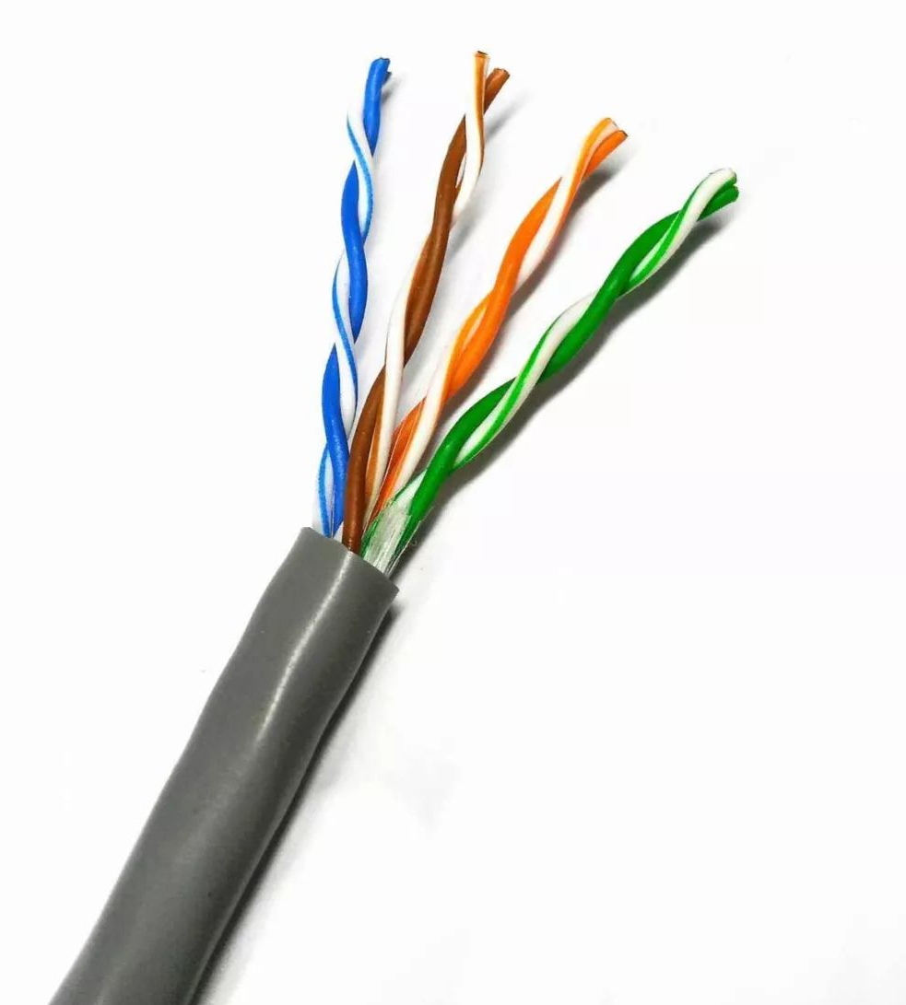
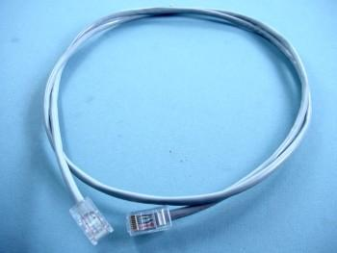
1. 双绞线
双绞线由相互缠绕在一起的两根绝缘铜线组成。绝缘材料使两根线中的金属导体不会因为互碰而导致电路短路。
双绞线通常用于传输平衡信号。即，两根导线分别带有信号相位相差180度的电流，因此外界电磁干扰给两个电流带来的影响将相互抵销，从而使信号不至于迅速衰退。
螺旋状的结构有助于抵销电流流经导线过程中有可能增大的电容。

Slide 30
双绞线的模拟信号带宽可以达到2 5 0 kHz,数字信号的数据速率随距离而不同。如，一种称为快速以太网的局域网协议采用双绞线传输数据，速率可达1 0 0 M b p s，每段长1 0 0米。
如果必须连接相隔很远的两点，可以在中间插入中继器(Repeater) 。中继器在传输信号被误传或严重衰减之前进行截取，然后重新产生信号并转发，从而起到延长传输距离的目的。

Slide 31
双绞线分类：
一类（CAT1）：用于传输语音，不用于数据传输。
二类（CAT2）：频率1MHZ，用于语音传输和最高为4Mbps的数据传输（旧令牌网）
三类（CAT3）：符合568标准，频率16MHz，用于语音传输及最高为10Mbps的数据传输。
四类（CAT4）：频率20MHz，用于语音传输和最高为16Mbps的数据传输。
五类（CAT5）：频率100MHz，用于语音语音和最高100Mbps的数据传输。
超五类（CAT5e）：频率100MHz，能很好的抗衰减、串扰等。可用于语音和最高100Mbps的数据传输。
六类（CAT6），频率250MHz，适用于传输速率高于1Gbps的应用。

Slide 32
双绞线的连接方式：
水晶头的两种做法标准及做法: 568A标准：
白绿，绿，白橙，蓝，白蓝，橙，白棕，棕 568B标准：
白橙，橙，白绿，蓝，白蓝，绿，白棕，棕
制作跳线的一般性原则： 同类设备交叉，即一端568A另外一端568B。 异类设备平行，即两端都采用568A/B。

Slide 33
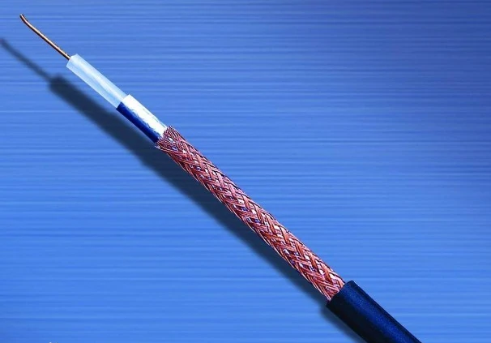
2. 同轴电缆
同轴电缆（COARIAL CABLE）的得名与其结构相关。一个导体套在另一个导体外面，两个导体间用绝缘材料隔离。外层导体与内部导体的圆心在同一根轴上，所以称为同轴电缆。之所以这样设计，是为了防止外部电磁波干扰电信号的传输。
中心导体要与屏蔽层保持等距以确保信号传输性能；弯曲半径应至少为电缆外径的6倍。

Slide 34
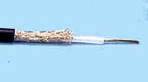
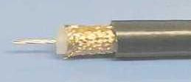
同轴电缆分类：
细电缆：直径为0.26cm，最大传输距离185米，使用时与50Ω终端电阻、T型连接器、BNC接头与通信设备连接。
粗电缆：直径为1.27cm，最大传输距离达到500米，阻抗是75Ω 。弹性较差，连接复杂，不能直接与电脑连接，需要通过转接器接到设备上。
主要用途是扮演网络主干的角色，用来连接数个由细缆所结成的网络。

Slide 35
二、光导纤维
光纤通信的原理基于物理学、光学和电磁波理论。在这里只是简要地介绍关于光纤的基本知识，形成对光纤通信的基本了解。
1. 光纤结构
光纤（Optical Fiber）是由中心的纤芯和外围的包层同轴组成的圆柱形细丝。

Slide 36
纤芯的折射率比包层稍高，损耗比包层更低，光能量主要在纤芯内传输。
包层为光的传输提供反射面和光隔离，并起一定的机械保护作用。
必要条件：
设纤芯和包层的折射率分别为n₁和n₂，光能量在光纤中传输的必要条件是n₁>n₂。
包层
n
2
纤芯
n
1

Slide 37
光纤工作原理
2. 光纤工作原理
低折射率
(包层)
高折射率
(纤芯)
光线在纤芯中传输的方式是不断地全反射

Slide 38
3.光纤类型
光纤种类很多，这里只介绍作为信息传输波导用的由高纯度石英（SiO₂）制成的光纤。
常用的光纤主要有三种基本类型：
突变型多模光纤（Step-Index Fiber, SIF）
渐变型多模光纤（Graded-Index Fiber, GIF）
单模光纤（Single-Mode Fiber, SMF）

Slide 39
多模光纤
输入脉冲
输出脉冲
单模光纤
输入脉冲
输出脉冲

Slide 40
不同类型的光纤对比表
光纤类型 | 直径 | 传输速率 | 传输距离 | 用途
突变型多模光纤 |  | 低速率 | 短距离
渐变型多模光纤 | 62.5/125 um | 中等速率 ≤1Gbps | 中等距离 ≤几Km | 接入网
单模光纤 | 8/125 um | 大容量 ≥2Gbps | 长距离 ≥数百Km | 长途骨干网

Slide 41
4.光缆
光缆一般由缆芯和护套两部分组成，有时在护套外面加有铠装。
缆芯：包括被覆光纤(或称芯线)和加强件两部分。被覆光纤是光缆的核心，决定着光缆的传输特性。加强件起着承受光缆拉力的作用，通常处在缆芯中心，有时配置在护套中。
护套：对缆芯的机械保护和环境保护，具有良好的抗侧压力性能及密封防潮和耐腐蚀的能力。

Slide 42
光 缆 的 结 构
钢丝增强件
聚烯烃细绳
聚乙烯内护套
纸
聚乙烯外护套
12×12阵列（每12根光纤熔在一条塑料带内）

Slide 43
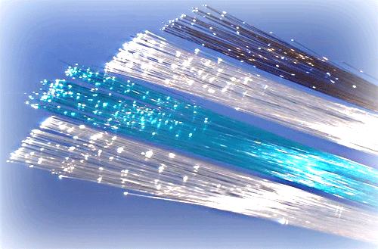
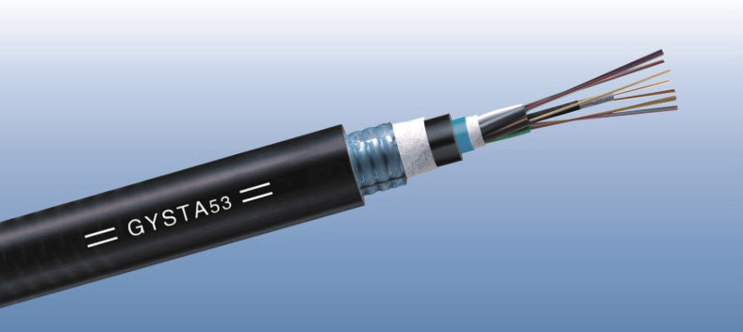
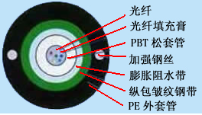
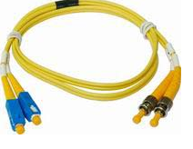

Slide 44
三、无线传输
无线通信是利用电磁波能够在自由空间中传播的特性进行的通信方式。
采用无线通信往往是更好的选择，有时甚至是唯一的选择！

Slide 45
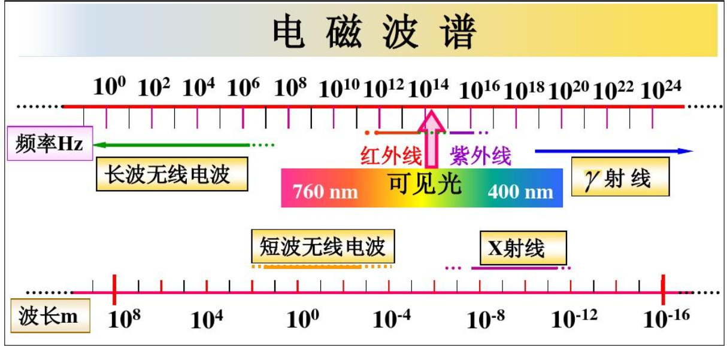

Slide 46
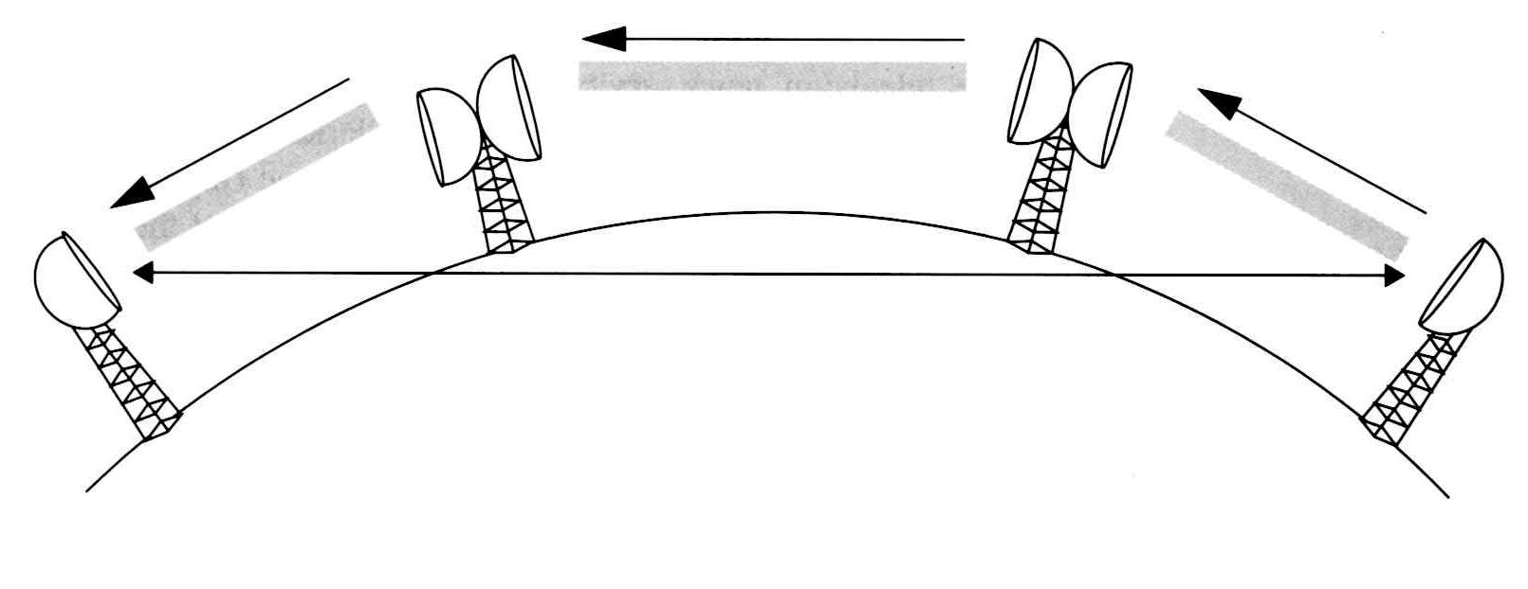
1.微波传输
微波（Microwave）是一种电磁波，微波射频为300MHz～300GHz，是全部电磁波频谱的一个有限频段。微波一般称为厘米波。微波的特点：
抗干扰能力强：包括人工的和自然的干扰。
容量大：有很宽的频率带宽。
铺设简便，成本较低。

Slide 47
2.卫星传输
卫星传输是利用通信卫星和卫星地面站构成的一种特殊的微波通信。工作频段在1GHz～30GHz的范围内。具有的特点包括：
覆盖范围大：凡是在卫星发射的电波所覆盖的范围内的任何两点间都可进行传输。
可靠性高：不易受陆地灾害的影响。
开通简便、成本低：只要设置地球站电路即可开通。

Slide 48
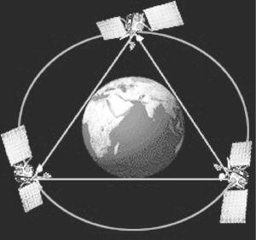
同步地球卫星：
处于地球赤道上空约36000Km的地方，有一个与地球同步的轨道。在该轨道上运行的卫星就称为地球同步卫星。
同步卫星绕行地球一周的时间为23小时56分4秒，与地球的自转时间基本相等。因此，与地面处于相对静止状态。
理论上，只要在赤道上空部署三颗同步卫星就可以覆盖除两极以外的所有地方。

Slide 49
低轨道卫星：
低轨道移动卫星通信系统是80年代后期提出的，是目前移动卫星通信发展的一大热 点。低轨道系统的轨道很低，一般为500km-2000km，信号的路径衰耗极小，信号时延极短，能有效的频率复用。
摩托罗拉公司的“铱”系统（已破产）
美国劳拉公司和高通公司的“全球星”
美国太空探索技术公司的“星链”

Slide 50
3.1.3 数据传输方式
在数字通信系统中，数据的传输方式也决定了通信系统的效率。这里主要讨论以下一些方式：
串行与并行方式
同步与异步方式
单工、半双工与双工方式
在实际应用中，这些不同的方式会根据需要混合使用。

Slide 51
一、串行与并行方式
数据传输有并行和串行两种方式
串行传输将待发送数据的各个比特位，按一定顺序依次发送
并行传输则将待发送数据的各个比特位使用多个信道同时发出

Slide 52
b7
b6
b5
b4
b3
b2
b1
b0
发送端
发送端
串行通信信道
发送端
接收端
b0
b0
b1
b1
b2
b2
b3
b3
b4
b4
b5
b5
b6
b6
b7
b7
并行通信信道

Slide 53
各自特点：
串行通信方式只需要在收发双方之间建立一条通信信道，并行通信方式收发双方必须建立多条并行的通信信道
在同样的传输速率下，并行传输在单位时间内传送码元数是串行传输的n倍
由于需要建立多个通信信道，并行通信方式造价较高，因此远程通信中通常采用串行传输方式

Slide 54
二、同步与异步方式
数据通信的一个基本要求是接收方必须知道接收的每一个比特位的开始时间和持续时间，这样才能正确的接收发送方发送来的数据。
满足上述要求有两类办法：
异步传输和同步传输。

Slide 55
1.异步传输方式
异步传输方式的工作原理是：每个字节作为一个单元独立传输，字节之间的传输间隔任意。但是为了标志这一字节的开始和结尾，在这一字节之前加上1个起始位，在结尾处加上1-2位停止位。
起始位
数据0
数据1
数据2
数据3
数据4
数据5
数据6
校验位
停止位
停止位
字符1
字符1
字符1
任意间隔
任意间隔

Slide 56
异步传输的特点：
每个字符前后的起始和停止位标识字符的开始和结束。
起始和停止位兼作线路两端的同步时钟，不再需要额外的时钟。
字符间间隔任意。
速率较低，适合于误码率高但是数据速率要求低的线路。

Slide 57
2.同步传输方式
同步传输方式不是对每个字符单独进行同步，而是对一组字符组成的数据块进行同步。
同步的方法不是加起始位和停止位，而是在数据块前加特殊模式的位组合，并通过位填充或字符填充技术，保证数据块中的数据不会与同步字符混淆。
sync
sync
Data block
BCC
EOB
Sync：1byte，同步符号
BCC：1byte，块检查符号
EOB：1byte，块结束符号

Slide 58
同步传输的特点
开销小、效率高。
适合较高的速率传输数据。
整个数据块一旦有一位传错，就必须重传整个数据块的内容。

Slide 59
三、单工、半双工与双工方式
数据通信按照信号传送方向与时间的关系，可分为三种：
单工通信
半双工通信
全双工通信

Slide 60
单工信道
只允许数据在信道上的单向传输。
例：无线电广播，电视广播
半双工信道
数据信号可以在信道上双向传输，但同一时刻只允许单向传输。
例：无线对讲机。
全双工信道
允许数据同时双向传输。
例：计算机通信。

Slide 61
A
数据
B
单工信道
应答
数据
A
B
半双工信道
应答
数据
A
B
全双工信道
应答

Slide 62
3.2数字通信主要过程
编码器
调制器
信道
解调器
解码器
信源编码
信源解码
压缩编码
保密编码
压缩解码
保密解码

Slide 63
3.2.1 信源编码
信源编码，也称为模拟数据编码，实质是模拟信号数字化的过程，其目的是将模拟信号转变为适合在数字信道上传输的数字信号。
信源编码是将诸如文字、声音、图像、视频等复杂的信源信息用数字信号表示的过程。
信源编码也是一个信息压缩过程，在保证不失真的前提下，把信源符号序列变换为最短的码字序列。

Slide 64
根据编码对象的特征，信源编码可分为离散信源编码、连续信源编码和相关性信源编码。
本节只针对连续信源编码进行介绍。
连续信源编码本质上是模拟信号的数字化。
模拟数据数字化的过程实际上是模/数（A/D）转换的过程，包括：
抽样：实现模拟信号离散化；
量化：无限幅值有限化；
编码：量化结果码组化。

Slide 65
一、抽样
抽样频率是不是越高越好？
抽样是对模拟信号进行时间上的离散化处理，即每隔一段时间（通常时间间隔是一个固定值）对模拟信号抽取一个样值。
抽样定理：
1928年，奈奎斯特（Harry Nyquist）提出了著名的信号抽样定理：
如果媒体传输的最大频率为f，那么接受方只要以2f次的频率进行采样，就能完整地重现原信号。
在实际的应用中，抽样频率为信号最高频率的2.56～4倍

Slide 66
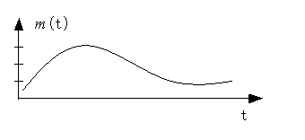
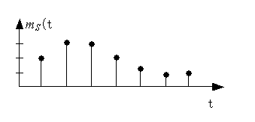
奈奎斯特定理也说明了为什么数字化以后对带宽频率的需求大大扩大了！
模拟信号
抽样信号
抽样以后，得到时间上离散幅度上连续的模拟信号。

Slide 67
二、量化
量化是用有限位数的0、1数字序列表示被抽取的样值。
量化的目的是将连续的无限多种可能的样值变为有限的取值，并相应的数字序列表示。
{X(kT_{s})}
{Y_{q}(kT_{s})}
量化器
输入为抽样后样值序列的集合{X(kT_{s})}，输出为量化后的样值Y_{q}(kT_{s})} 。

Slide 68
设抽样后，模拟数据的取值范围为（a,b）.并将此范围分割为m个区间：
若：
则：
y_{i}是这个间隔所对应的输出量化电平值。因此，m 个间隔就对应着 m 个可能的量化电平，m 就是量化电平数，也称作量化级数。
量化输出电平是原来抽样值的近似！

Slide 69
量化输出电平与其原抽样样值之间的差被称为量化误差，也叫量化噪声：
根据划分的间隔是否相等，有两种量化方式：
均匀量化
非均匀量化

Slide 70
1. 均匀量化
均匀量化的量化级差m是均匀，相邻两个样值的差（级差，一般用δ表示）也是相等的。
均匀量化的实质是不管信号的大小，量化级差都相同。
均匀量化信噪比的特点：
码位越多，信噪比越大；
在相同码位的情况下，大信号时信噪比大，小信号时信噪比小。

Slide 71
2. 非均匀量化
非均匀量化是对大小信号采用不同的量化级差，即在量化时对大信号采用大量化级差，对小信号采用小量化级差。
这样就可以保证在量化级数(编码位数)不变的条件下，提高小信号的量化信噪比，扩大了输入信号的动态范围。
A律13折线：我国和欧洲使用的方法。
μ律15折线：北美和日本使用的方法。

Slide 72
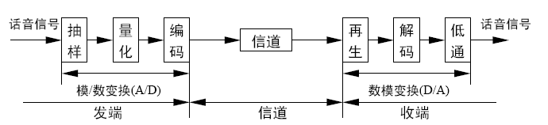
三、编码
编码的任务是将量化的结果按一定的码型转换成相应的二进制码组，获得能够在数字信道上传输的数字信号。
将模拟信号的抽样量化值变为数字代码的过程称为脉冲编码调制 (Pulse Code Modulation，PCM)，传输PCM信号的系统，称为PCM系统。

Slide 73

编码原理
码字位数：一般来说，m种不同的量化电平的编码系统，可以选择k位二进制比特作为一个码字的长度，两者的关系为：
码型选择：常用的码型有自然二进制码、折叠二进制码、循环（格雷）码。

Slide 74
3.2.2信道编码
数字信号在传输中由于各种原因，可能会在传送的数据流中产生误码。信道编码是对码流进行相应的处理，使系统具有一定的纠错能力、抗干扰能力。目的是提高可靠性。
在基带中传输中，信道编码也称为数字数据编码。主要有：非归零编码、曼彻斯特编码和差分曼彻斯特编码等。
在频带传输中，信道编码常用重复码、分组码、卷积码、Turbo码、Polar码等。
本章只介绍数字数据编码。

Slide 75
一、非归零编码
以高电平表示“0”，低电平表示“1”，反之亦然。
0
1
0
0
1
1
0
0
0
1
1
NRZ
优点
编/译码简单。
缺点
内部不含时钟信号，收/发端同步困难。
用途
计算机内部，低速数据通信场合。

Slide 76
二、曼彻斯特编码
每一位中间有一次跳变，既表示数据，又作为同步信号。
从高电平跳变到低电平表示“0”，从低电平跳变到高电平表示“1”。
0
1
0
0
1
1
0
0
0
1
1
Manchester

Slide 77
三、曼彻斯特编码
优点：
内部含时钟，收/发端同步容易。
抗干扰能力较强。
缺点：
编/译码较复杂。
占用更多的信道带宽。即在同样的波特率的情况下，要比非归零编码多占用一倍信道带宽，或者说编码效率只有50%
10M以太网采用曼彻斯特编码 ，所需信道带宽为20M
用途
802.3局域网（以太网）

Slide 78
四、差分曼彻斯特编码
每一位中间也有一次跳变，但这种跳变仅作为同步信号，不表示数据。
数据值通过每位开始时无跳变来表示；有跳变表示“0”，无跳变表示“1”。
0
1
0
0
1
1
0
0
0
1
1
差分
Manchester

Slide 79
优点：
内部含时钟，同步容易。
比曼彻斯特编码有更好的抗干扰能力。
缺点：
编/译码更复杂。
同样需要多占用一倍信道带宽。
用途：802.5局域网（令牌环网）

Slide 80
三种编码对比
0
1
0
0
1
1
0
0
0
1
1
NRZ
Manchester
差分
Manchester

Slide 81
3.2.3 数字调制
基带信号
由信源产生的原始电信号
载波
频率较高的正弦波
为使基带脉冲信号能够在模拟线路中传输
选择某一频率的正弦信号作为载体（载波），
将脉冲数字信号对于载波进行调制
然后再通过电话线传送到接收端，
接收端再将基带脉冲信号从载波中提取出来（解调）
基带信号
调制
解调
基带信号

Slide 82
调制技术
调幅（Amplitude shift Keying，ASK）
用载波信号不同振幅表示数据, 振幅大表示“1”，振幅小表示“0”
又称幅移键控法ASK
易受突发干扰，适合低速数据传输，典型为1200bps
调频（Frequency shift Keying，FSK）
用载波信号不同频率表示数据,频率高表示“1”，频率低表示“0”
又称频移键控法FSK
抗干扰优于调幅方式，但频带利用率不高
调相（Phase shift Keying，PSK）
用载波信号不同相位表示数据
又称相移键控法PSK
占用频带宽，抗干扰能力强，数据率高，可达9600bps
t

Slide 83
调制方法举例
数字信号
0
1
0
0
1
1
1
0
0
调幅
调频
调相

Slide 84
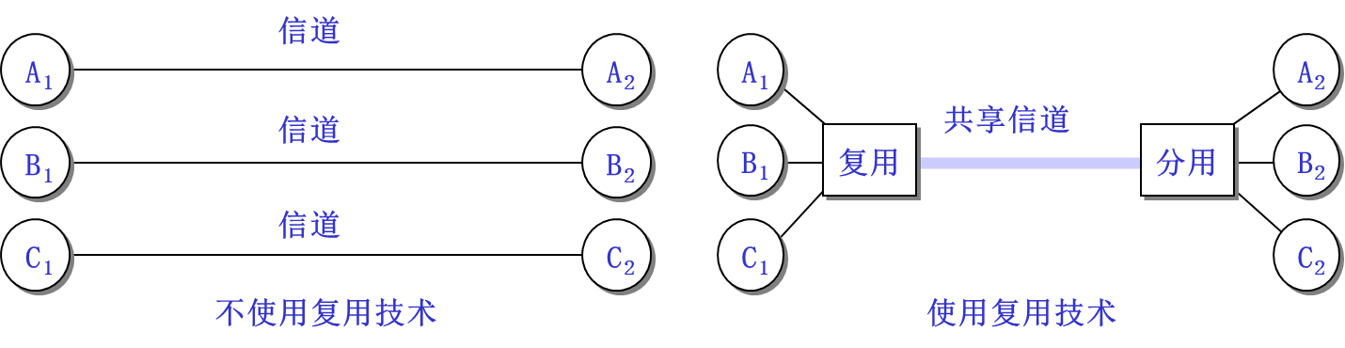
3.3 多路复用技术
一路信号独占一个信道对于充分发挥信道利用率、扩大通信的普及范围是极为不利的，也是不可想象。
多路复用
将多路信号复用在一条信道上，使一条信道能够同时传输多路数据信号。
分类
频分多路复用（Frequency Division Multiplexing,FDM）
时分多路复用（Time Division Multiplexing,TDM）
波分复用（Wavelength Division Multiplexing,WDM）
码分复用（Code Division Multiplexing,CDM）

Slide 85
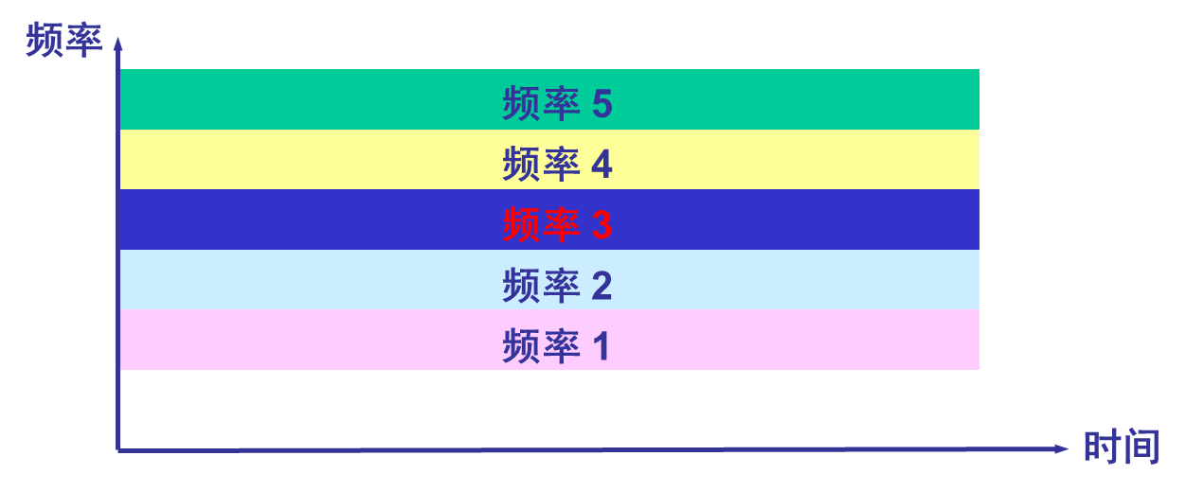
3.3.1 频分复用
1. 频分复用基本思想
在频分多路复用中，信道的带宽被分成若干个互不重叠的频段，每路信号占用其中一个频段，因而在接收端可采用适当的带通滤波器将多路信号分开，从而恢复出所需要的原始信号。

Slide 86
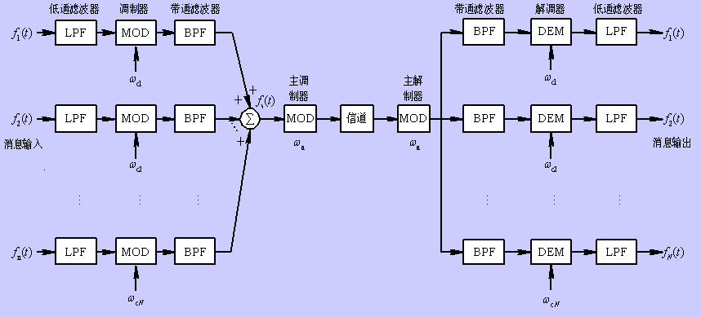
2. 频分复用系统实现原理

Slide 87
每一路信号都要调制到各自的子载波频率上。相邻的两个子载波频率间要有足够的保护频带。
频分复用群路标准系列
FDM等级 | 话路数量 | 频率范围（KHz） | 带宽（KHz）
基 群 超 群 主 群 超主群 | 12 60 300 900 | 60～108 312～512 812～2044 8516～12386 | 48 240 1232 3872

Slide 88
3. 频分复用的特点
所有参与频分复用的信号带宽之和必须小于信道总带宽，并且给相邻子信道间要有隔离信道；
所有参与频分复用的各路信号在分配的频率范围内并行传输，无需考虑时延；
参与复用的每个信号在全部时间内占用部分频率谱。

Slide 89
3.3.2 时分复用
1. 时分复用基本思想
单路抽样信号在时间上离散的相邻脉冲间有很大空隙，在空隙中插入若干路其他抽样信号，只要使各路抽样信号在时间上不重叠并能区分开，那么一个信道就有可能同时传输多路信号，达到多路复用的目的。这种多路复用称为时分多路复用（TDM）。
模拟信号的数字传输或数字信号的多路传输一般都采用时分多路复用方式来提高系统的传输效率。

Slide 90
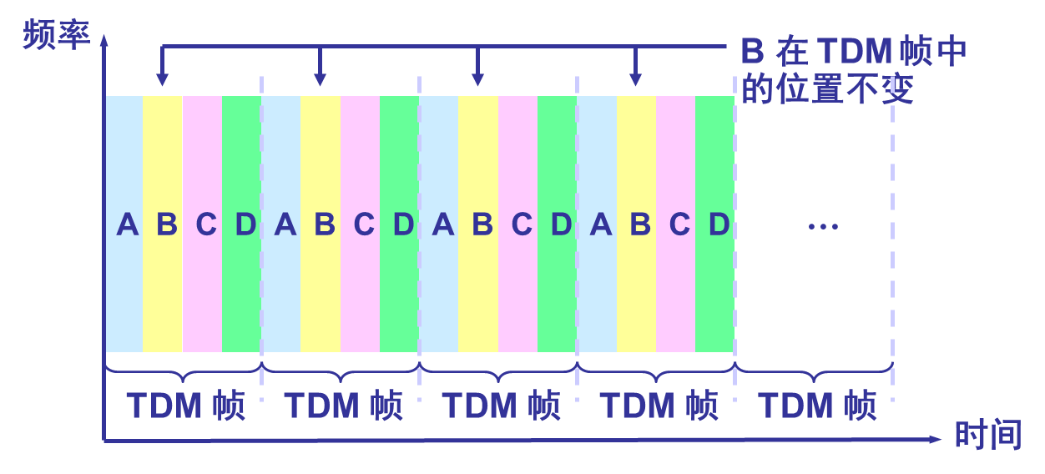

频率
频率
D 在 TDM 帧中
的位置不变
A 在 TDM 帧中
的位置不变
A
B
C
D
A
B
C
D
A
B
C
D
A
B
C
D
A
B
C
D
A
B
C
D
A
B
C
D
A
B
C
D
…
…
TDM 帧
TDM 帧
TDM 帧
TDM 帧
TDM 帧
TDM 帧
TDM 帧
TDM 帧
TDM 帧
TDM 帧
时间
时间

Slide 91
2. 时分复用系统实现原理
时分复用是将时间划分为一段段等长的时分复用帧（TDM 帧）。每一个时分复用的用户在每一个 TDM 帧中占用固定序号的时隙。
每一个用户所占用的时隙是周期性地出现（其周期就是 TDM 帧的长度）。
TDM 信号也称为等时(isochronous)信号。
时分复用的所有用户是在不同的时间占用同样的频带宽度。

Slide 92
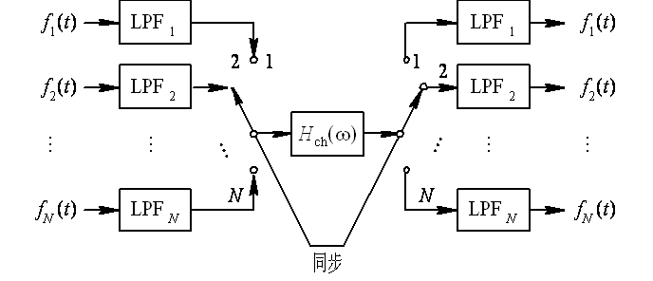

Slide 93
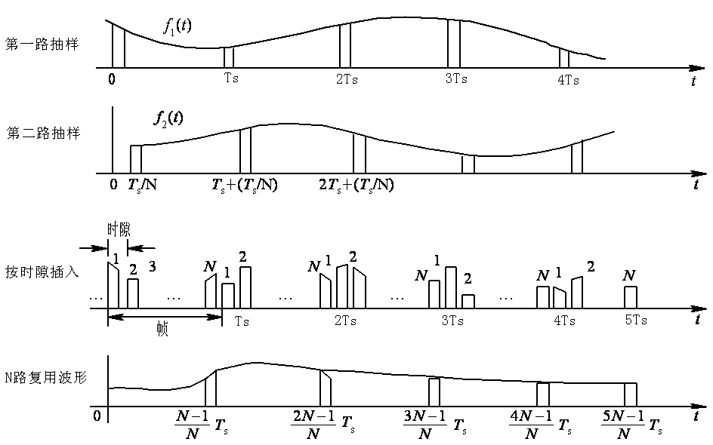

Slide 94
3. 时分复用特点
在TDM帧的宽度确定的情况下，可参与复用的信号数量取决于抽样的脉冲宽度，脉冲宽度越小，可参与的信号数量就越多。
参与复用的各路信号在各自的时隙中占用信道全部频率资源，各时隙间有保护时隙。
参与复用的各路信号的时隙预先规划且固定不变。若某结点在其时隙内无传输需求，该时隙只能空闲，不能分配给其他结点。
系统收发两端必须严格同步。

Slide 95
统计时分多路复用（Statistic TDM,STDM）
时分复用系统传送计算机数据时，由于计算机数据的突发性质，用户对分配到的子信道的利用率一般都不高。
用户
时分复用
A
a
a
t
①
B
b
b
t
②
a
b
b
c
c
a
d
t
C
c
c
t
③
#1
#2
#3
#4
④
D
d
t
4 个时分复用帧

Slide 96
每个时隙之前的 短时隙（白色） 用于存放 用户地址信息
用户
统计时分复用
A
a
a
t
①
B
b
b
t
②
a
b
b
c
c
d
a
t
C
c
c
③
t
#1
#2
#3
④
D
d
t
3 个 STDM 帧

Slide 97
3.3.3 码分复用
1. 码分复用基本思想
码分复用将每个比特时间都划分为m个短时间片，称为码片（chip）
每个参与复用的用户都被分配一个m（128或64）位的码型，各码型之间成正交关系。
某用户若要发“1”，则直接发出自己的码型；若要发“0”，则发自己码型的反码。
每个用户可以在同样的时间使用同样的频带进行通信，各用户的码型相互正交，因此各用户之间不会造成干扰。在公共信道上这些不同的码型叠加在一起与信道白噪声相似，破译困难，安全性高。
接收端以相应的码型对总码型进行规格化求积，若为1，则表明发送方发送了“1”；若为-1，则发送了“0”。

Slide 98
数据码元比特
1
1
0
t
m 个码片
S 站的码片序列 S
t
发
送
端
S 站发送的信号 S_{x}
t
T 站发送的信号 T_{x}
t
总的发送信号 S_{x} + T_{x}
t
接
收
端
规格化内积 S • S_{x}
t
规格化内积 S • T_{x}
t
m=8，即每个比特时间内划分了8个短时间片

Slide 99
2. 码分复用的特点
参与复用的每路信号都能够在全部的时间内使用全部的带宽资源。
只要码片足够长，除非拥有相应的码型，否则无法从“白噪声”中获得有价值的信息。

Slide 100
3.3.4 波分复用
波分复用本质上是光域的频分复用。
WDM将两种或多种不同波长的光信号经复用器汇合在一起，并耦合到同一根光纤中进行传输。
在接收端经分波器将各种波长的光进行分离，然后由光接收机相应的进一步处理恢复信号。

Slide 101
光调制器
8 × 2.5 Gb/s
1310 nm
光解调器
0 1550 nm
1 1551 nm
2 1552 nm
3 1553 nm
4 1554 nm
5 1555 nm
6 1556 nm
7 1557 nm
1550 nm 0
1551 nm 1
1552 nm 2
1553 nm 3
1554 nm 4
1555 nm 5
1556 nm 6
1557 nm 7
20 Gb/s
EDFA
复
用
器
分
用
器
120 km

Slide 102
3.4 宽带接入技术
“接入网”是传统电信术语，网络重要的组成部分，由用户终端和末端通信设备组成，通常称为“最后一公里”。
在早期计算机网络接入方式中，电话拨号和ISDN等技术接入曾占据重要位置。
宽带（25Mb/s下行，3Mb/s上行）接入技术是相对于早期的接入方式，主要包括：
用户数字线技术
光纤同轴混合技术
无线技术
光纤入户技术

Slide 103
3.4.1 用户数字线技术
数字用户线(Digital Subscriber Line，DSL)是基于普通电话线的宽带接入技术，即利用数字技术对现有的模拟电话用户线进行改造，从而解决接入计算机网络的“最后一公里”问题。
除了300-3400Hz的语音信号低段频带外，普通铜质电话线还有大量高段频带空闲。DSL技术是同时使用高段频带和低段频带，实现了传统语音服务与网络接入的并行。
xDSL技术是特指一系列使用DSL思想的具体技术，如ADSL（Asymmetric DSL，非对称用户数字线)、HDSL (High speed DSL，高速数字用户线）、VDSL (Very high speed DSL，甚高速数字用户线）等。

Slide 104


一、DSL的系统结构
骨干网
ATU-R
用户接入网
DSLAM
网络设备
语音分离器
ATU-C
PSTN
语音分离器

Slide 105
xDSL系统由局端设备和用户端设备CPE(Customer Premises gquipment)组成
局端系统主要包括： DSL接入复用器(Digital Subscriber Line Access Multiplexer，DSLAM)、语音分离器、中心收发器（ATU-C）等
用户端设备 (Customer Premises Equipment，CPE)主要包括语音分离器和远端收发器（ATU-R）

Slide 106
二、ADSL
ADSL（Asymmetric Digital Subscriber Line，非对称数字用户线路）是xDSL系列技术中最流行的一种。1989年，由贝尔实验室推出。
ADSL有三个信道，分别为一个高速下行信道，一个上行信道和一个POTS信道。
上下行最高速率分别可达1Mbps和8Mbps。
数据信号和电话音频信号以频分复用方式调制于各自频段互不干扰。

Slide 107
1. ADSL 的极限传输距离
ADSL的极限传输距离与数据率以及用户线的线径都有很大的关系（线径越小，信号衰减就越大），最高数据传输速率与实际的用户线上的信噪比密切相关。
例如，0.5mm线径的用户线，传输速率为1.5-2.0Mb/s 时可传送 5.5 公里；传输速率提高到6.1Mb/s时，传输距离就缩短为 3.7公里。
如果把用户线的线径减小到0.4mm，那么在6.1Mb/s的传输速率下就只能传送2.7公里

Slide 108
2. DMT 技术
DMT(Discrete Multi-Tone，离散多音频)调制技术采用频分复用的方法。
理论上，按照4kHz一个子信道，从0-1.1MHz的范围可以划分出281个子信道。其中0-4kHz为电话音频信道，其余分为上下行子信道，相邻子信道间约有0.096kHz的隔离频带。
实际中，DMT将整个信道划分为256个4kHz的子信道（实际是4.3125kHz），并在每个子信道使用不同的载波进行数字调制。
除了0-4KHz为音频子信道外，其余皆为数据子信道，其中上行为低频部分的25个子信道，最高速率为1.5Mbps；下行为高频部分的230个子信道，最高速率为13.8Mbps。
子信道间隔离频带隔离频率为0.3125kHz

Slide 109
DMT 技术的频谱分布
频谱
上行信道
下行信道
传统电话
…
…
频率
(kHz)
0
4
~40
~138
~1100

Slide 110
ADSL 的数据率
由于用户线的具体条件往往相差很大（距离、线径、受到相邻用户线的干扰程度等都不同），因此 ADSL采用自适应调制技术使用户线能够传送尽可能高的数据率。
当ADSL启动时，用户线两端的 ADSL调制解调器就测试可用的频率、各子信道受到的干扰情况，以及在每一个频率上测试信号的传输质量。
ADSL不能保证固定的数据率。对于质量很差的用户线甚至无法开通 ADSL。
在保证较高出线率的前提下，ADSL的上下行都会受到较大影响。
通常下行数据率在32 kb/s 到 6.4 Mb/s 之间，上行数据率在 32 kb/s 到 640 kb/s 之间。

Slide 111
三、ADSL2和ADSL2+
2002年，ITU颁布了新一代的ADSL标准G.992.3和 G.992.4，被称为ADSL2。2003年，又颁布了进一步的更新版G.992.5，被称为ADSL2+
1. 优势
提高了线路的诊断能力，稳定性和抗噪声能力有了较大的提高。
自适应能力得到了大幅度提高。
增加了分组传输模式（PTM），很好的支持了IP接入。
通过扩展频率范围（从1.1MHz到2.2MHz），大大增加了子信道的数量，从而较高的提升了速率。

Slide 112
2. ADSL2/ADSL2+的数据指标
在数据率和传输距离上，ADSL2/ADSl2+都有明显提升。
ADSL2 下行至少为 8 Mb/s、上行800 kb/s的速率。
在传输速率不变的条件下，ADSL2在传输距离上比ADSL要更远180m。
ADSL2+ 下行速率可达 16 Mb/s（最大传输速率可达25 Mb/s），上行速率可达 800kb/s。
在短距离（1.5km)时，ADSL2+下行速率可达 25 Mb/s，上行速率可达 1Mb/s。

Slide 113
3.4.2 光纤同轴混合网
光纤同轴混合网(Hybrid Fiber Coax，HFC)是在覆盖面广泛的有线电视网 CATV 的基础上开发的一种面向居民的宽带接入网。
同轴电缆的频率带宽可达1GHz，传统CATV的单向信号仅用了其中50-750MHz，其余空闲。
CATV网是树形拓扑结构的同轴电缆网络，采用模拟技术的频分复用对电视节目进行单向传输。而HFC网则需要对 CATV 网进行改造。
HFC网除可传送CATV外，还提供电话、数据和其他宽带交互型业务。

Slide 114
一、HFC的基本思想
将原有的450MHz的单向模拟CATV改造成双向的0-860MHz的双向数字网络。
0-50MHz用于上行数字信道，50-550MHz用于传统的CATV，550-750MHz用于数字电视下行，750-860MHz用于下行数字信道。
改造后，HFC的主干采样光纤，接入网采样同轴电缆。
光纤到达小区光结点后将光信号变换为电信号，并经同轴电缆传输进入接入点。
接入点分离出电信号中的音频信号、CATV信号和数字信号，分别送入不同的接收端。

Slide 115
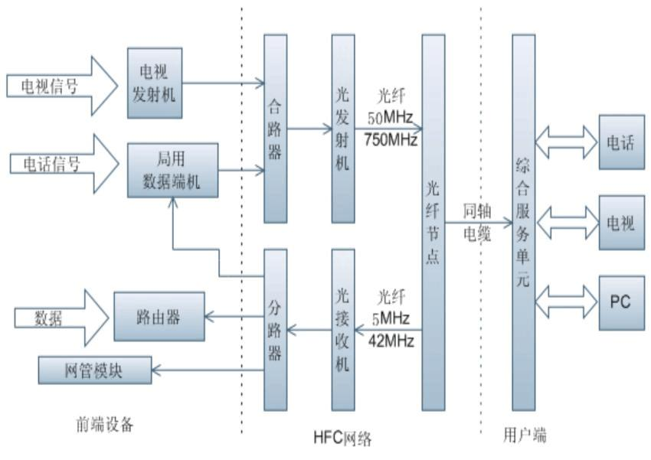
二、HFC网络系统结构

Slide 116
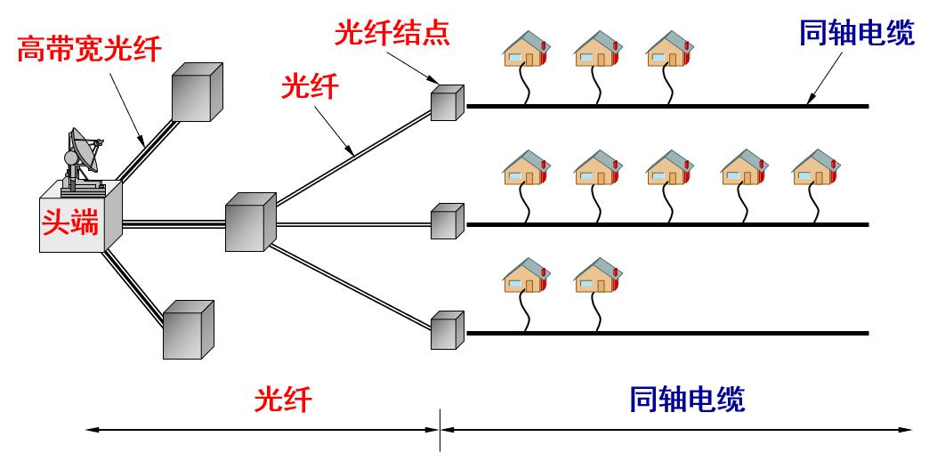

Slide 117
HFC 网的特点
具有较宽的频带，并且能够利用已经有相当大的覆盖面的有线电视网。
仅需改造CATV主干即可实现全网双向传输。
当数字用户较多时，网络速度会有明显下降。

Slide 118
3.4.3 无线接入技术
无线接入技术（Radio Interface Technologies，RIT）是指通过无线介质将用户终端与网络结点连接起来，以实现用户与网络之间的信息交换。
一般利用：
卫星
微波
超短波。。。
向用户提供通信业务的接入技术。

Slide 119
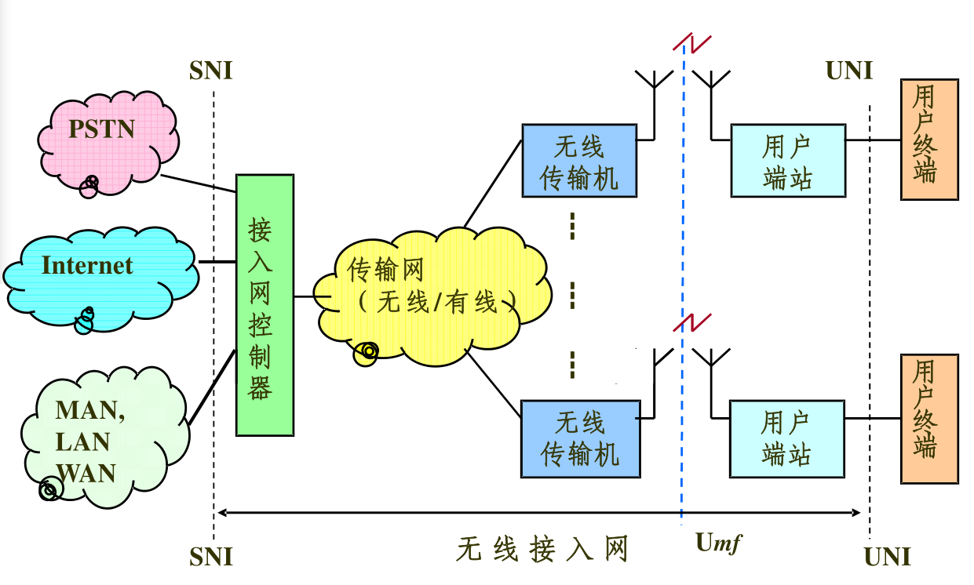
一、无线接入技术系统结构

Slide 120
用户站：包括无线设备和用户终端，整合或分离。有固定、移动和便携三类。如手机、笔记本电脑、无绳电话等。负责数据处理、无线传输和连接控制。
无线传输机：由一路或多路无线收发机构成，主要完成无线信道收发、基带信号处理、网络接口等。如基站、NodeB、eNB和给NB等。
传输网：有线或无线传输/交换设备构成，如光纤、微波、双绞线，ADM、MSTP、网络交换机等。
接入网控制器：控制整个无线接入网络的运行，包括连接控制、用户定位、用户信息传送、网络资源管理、与外部网络互通等。如2G的BSC（BS Controller）、3G的RNC（Radio Network Controller）、4G的EPC（Evolved Packet Controller）、5G的MEC（Mobile Edge Computting）等。

Slide 121
二、无线接入技术分类
1. 固定无线接入
从业务结点到用户终端全部或部分采样无线传输方式，一般终端不能移动。
小型无线接入系统，如农村或山区等用户密度低的场合。
无线市话系统，如1990年代早期的PHS系统
点到多点的微波固定接入

Slide 122
2. 移动无线接入
从业务结点到用户终端全部或部分采样无线传输方式，终端移动速度可从10km/h到500km/h。
卫星通信，包括同步轨道卫星和低轨道卫星,如铱星系统、星链等
集群通信，从简单的对讲机到复杂的集团调度指挥
移动通信，2G、3G、4G、5G
WLAN
无线市话

Slide 123
3.4.4 FTTx 技术
FTTx（光纤到……）是一种实现宽带居民接入网的方案。这里字母 x 可代表不同意思。
光纤到家 FTTH (Fiber To The Home)：光纤一直铺设到用户家庭可能是居民接入网最后的解决方法。
光纤到大楼 FTTB (Fiber To The Building)：光纤进入大楼后就转换为电信号，再用电缆或双绞线分配到各用户。
光纤到路边 FTTC (Fiber To The Curb)：从路边到各用户可使用星形结构双绞线作为传输媒体。

Slide 124
3.5 物理层及其协议举例
3.5.1 数字通信中的物理层及其协议
按照OSI/RM的规定，物理层的任务是：
规定激活、维持、关闭通信端点之间的机械特性、电气特性、功能特性以及过程特性，为上层协议提供一个传输数据的物理媒体。在物理介质上正确地、透明地传送比特流。
机械特性：接口形状、引线数目、引脚数目、排列；
电气特征：规定传输二进制位时的电压范围、阻抗匹配、传输速率、距离限制；
功能特征：规定某线出现的某一电平时的具体意义，接口部件的信号线用途；
过程特性：也称为规程特性，定义各条物理线路的工作规程和时序关系。

Slide 125
3.5 物理层及其协议举例
物理层协议的作用范围：
通信
线路
DTE
通信接口
DCE
DCE
通信接口
DTE
DTE（Data Terminal Equipment）：数据终端设备，即信源或信宿
DCE（Data circuit terminal Equipment）：数据电路终端设备
DTE-DCE接口：物理层协议

Slide 126
物理层协议的主要来源：
美国电子工业协会EIA制定的RS-232-C,RS-422A,RS-423A,RS-449,RS-485,RS-530等串行接口标准。
ITU制定的X系列和V系列接口标准。
V系列规定了数字设备与模拟信道的接口标准，适用于电话信道的数据传输；
X系列定义了数据设备与数据信道的接口标准，适用于公用数据网的数据通信。
ISO制定的ISO2110, ISO4902,ISO4903, ISO1177等接口标准。这些标准很少用到。
IEEE802物理层规范

Slide 127
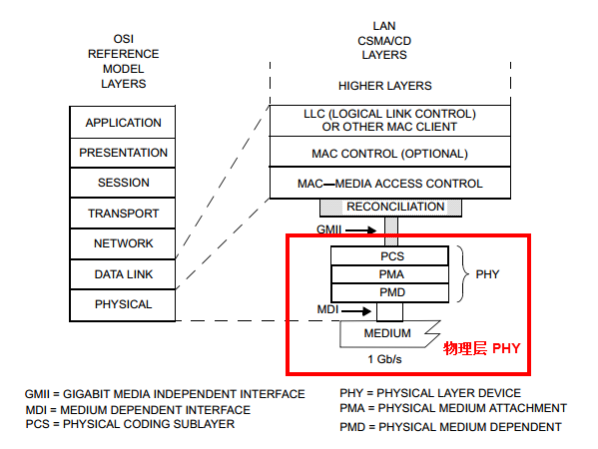
3.5 物理层协议举例
一、以太网的物理层
以太网（Ethernet）是一种技术规范，也常被称为IEEE802.3协议。

Slide 128
包括：3个子层和2个接口。
2个接口：
Medium Independent Interface (MII): 介质无关接口。提供公共接口，屏蔽多个物理层的不同细节。这是数字MAC层与数字物理层的接口。
Medium Dependent Interface (MDI): 介质相关接口。到传输介质的接口，如100M电口和1000M电口或1000M光口等。这是数字物理层与物理信号媒介的接口（光、电信号）。

Slide 129
3个子层：
Physical Coding Sublayer (PCS): 物理编码子层。完成物理层编码/解码功能
Physical Medium Attachment sublayer (PMA):物理介质连接子层。执行并串转换和串并转换功能。
Physical Medium Dependent sublayer (PMD): 物理介质相关子层。电信号转换到特定介质上或反向转换（光电转换、电电转换）
需要注意的是：
不同以太网速率，物理层的协议规范不一样。
不同厂家的芯片，实现以太网物理层协议规范也有差别。

Slide 130
二、RS-232C协议
RS-232C是最广泛使用的物理层协议（1969年制定）.
RS232C
电话线
RS232C
DTE
M
M
DTE
RS-232电缆
DTE
DTE
DTE通常为PC机

Slide 131
机械特性
采用DB-25(25脚)标准连接口
1
14
25
13

Slide 132
电气特性
电压
低电压（< -3V）:“1”
高电压（>+3V）:“0”
最高电压可达到+12V.
电缆
RS-232C电缆长度：不超过15m
速率
通信速率：<20Kbps
标准速率为：19.2kbps,9600bps,4800bps,2400bps,1200bps...

Slide 133
规程特性
保护地
1
2
3
4
5
6
7
8
20
1
2
3
4
5
6
7
8
20
发送数据
本地计算机
接收数据
远程
计算机
请求发送
载波信号
允许发送
电话线
MODEM就绪
信号地
载波检测
终端就绪
RS232C
本地MODEM
RS232C
远程MODEM

Slide 134
RS-232C通信规程
本地计算机网络准备就绪时，将脚20置成高电平，通知本地MODEM：计算机就绪状态。若MODEM也准备就绪，则将脚6置高电平，以示响应。
计算机将脚4置高电平请求发送数据；MODEM检测到脚4高电平后，向远程MODEM发一载波信号，让远程MODEM做好接收数据准备，然后通过延迟电路将脚5置成高电平，以示允许本地计算机发送数据。远程MODEM检测到载波信号后，将脚8置高电平，通知远程计算机做好接收数据准备。

Slide 135
本地计算机测的脚5为高电平后，即可通过脚2发送数据，并由脚3接受数据。
数据发送完毕，将脚4置成低电平，通知本地MODEM发送完毕。MODEM收到该电平后，停止向电话线发送载波信号，并将脚5置成低电平作为对计算机的响应。远程MODEM测不到载波信号后，则将脚8置成低电平，恢复初始状态。
本地计算机置脚20位低电平，通知本地MODEM扦线。MODEM收到该低电平信号后，将脚6置成低电平同意拆线。

Slide 136
本章小结
主要内容
介绍与网络物理层相关的数据通信领域的背景知识，包括数据通信的基本概念、模拟通信与数字通信、传输介质、数据编码、数据同步、数据传输方式、多路复用技术等。
在此基础上，介绍物理层的主要功能和常用的几种物理层接口标准（协议）。
重点
信道带宽、通信系统模型、数据传输方式、信源编码、多路复用

Slide 137
本章作业
阐述通信系统模型结构、指出各部分的主要作用和功能
数据通信方式有哪几种？各有什么特点？
阐述信源编码的目的、作用和主要过程。
阐述数字数据编码的目的和作用，并对二进制字符串“01101001”分别给出非归零、曼彻斯特和差分曼彻斯特编码。
阐述多路复用的目的和作用，分别说明频分、时分和码分复用的原理和特点。

Slide 138
第三章结束
谢谢！

